Slide 1
Thiên nhiên vùng Trung du và
Miền núi phía Bắc (Tiết 2)
Lịch sử và Địa lí

Slide 2
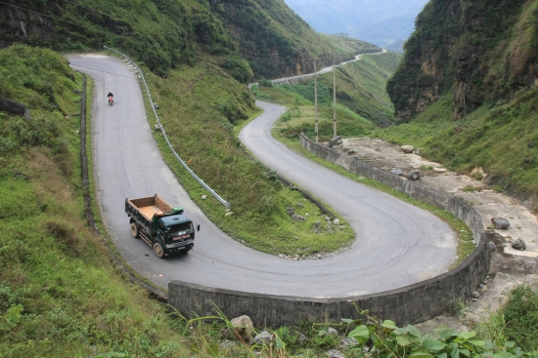
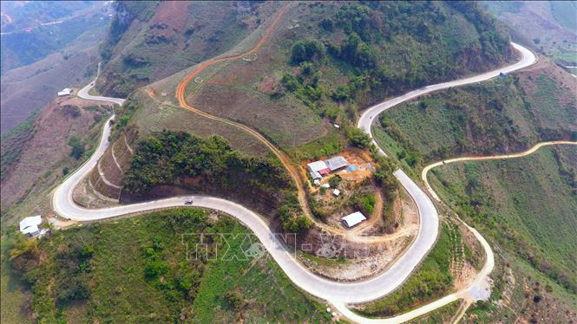
Tuy nhiên, trong vùng có những nơi địa hình cao, hiểm trở, gây bất lợi cho việc cư trú, đi lại và sản xuất của người dân.

Slide 3
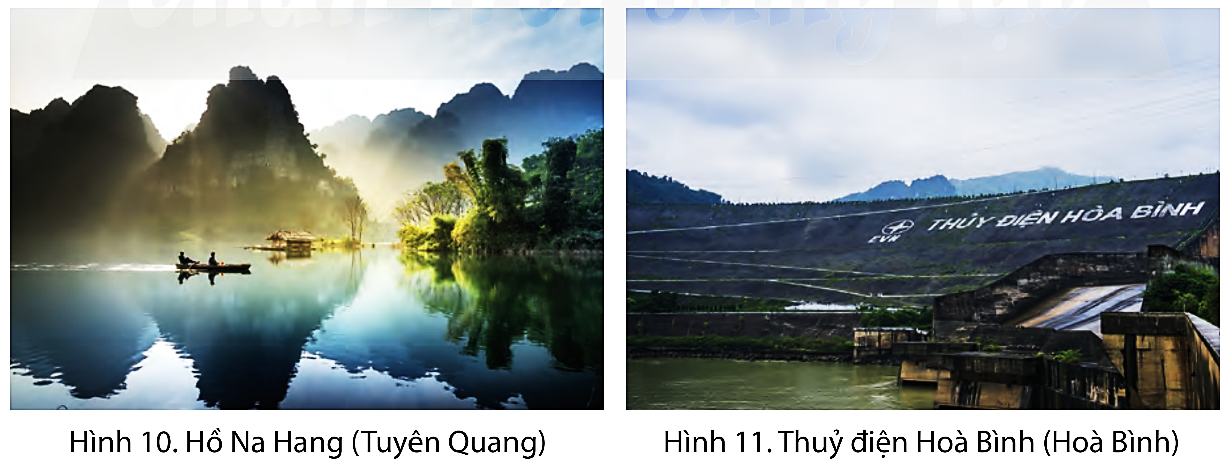
Các sông này có nhiều tiềm năng phát triển thuỷ điện. Các hồ Ba Bể, Hoà Bình, Thác Bà,… có giá trị về thuỷ lợi và du lịch,…
Tuy nhiên, vào mùa hạ mưa nhiều, sông thường có lũ gây thiệt hại lớn.

Slide 4
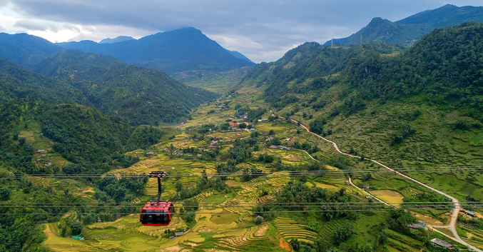
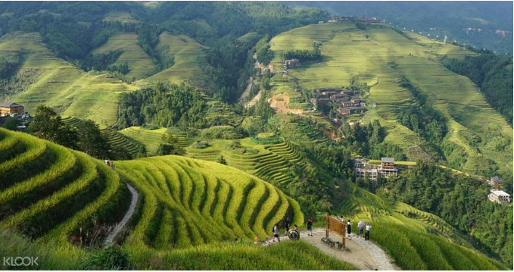
Dãy núi Hoàng Liên sơn

